Slide 1

Phenomenology of the minimal B - L extension of the Standard Model
João Pedro Dias Rodrigues
António Morais

Slide 2
Conteúdo
1 - Motivação
2 - Introdução teórica
2.1 - Formalismo
2.3 - Simetria e o Teorema de Noether
2.3 - Quebra espontânea de uma simetria
3 - O Modelo Padrão
3.1 - Geração de massa para bosões no modelo padrão
3.2 - Geração de massa dos fermiões no modelo padrão
4 - O Modelo B-L-SM
4.1 – O sector escalar do modelo B-L-SM.
4.2 - O sector de Gauge do modelo B-L-SM
4.3 - Neutrinos direitos no modelo B-L-SM
5 - Estudo fenomenológico do modelo B-L-SM
5.1 - Parametrização teórica
5.2 - Scan segundo uma parametrização
5.3 - Uma primeira seleção de pontos
5.4 - Scans aleatórios com correções quânticas a dois loops
5.5 - Limites de exclusão
5.6 - Compatibilidade do sector de Higgs
5.7 - Bissecções do gráfico de probabilidade
5.8 - Limites associados ao bosão Z’
6 - Conclusões

Slide 3
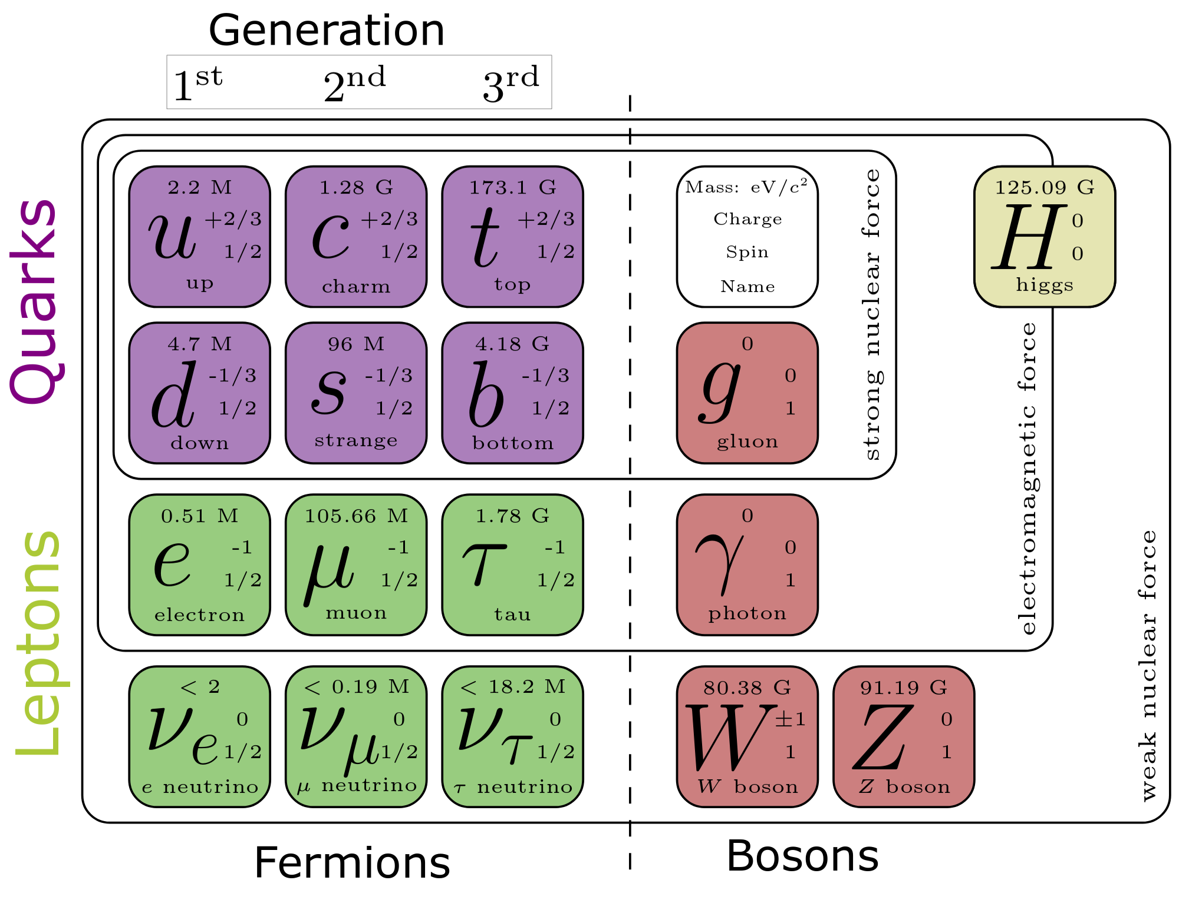
1 - Motivação
A teoria quântica utilizada atualmente é o modelo padrão

Slide 4
1 - Motivação
A teoria quântica utilizada atualmente é o modelo padrão
Problemas com o modelo padrão
Massas de neutrinos
Matéria e energia escura
Assimetria entre matéria e anti matéria

Slide 5
1 - Motivação
A teoria quântica utilizada atualmente é o modelo padrão
Problemas com o modelo padrão
Massas de neutrinos
Matéria e energia escura
Assimetria entre matéria e anti matéria
Existem muitos candidatos para substituir ou estender o modelo padrão, um deles é o modelo B-L-SM que iremos apresentar.

Slide 6
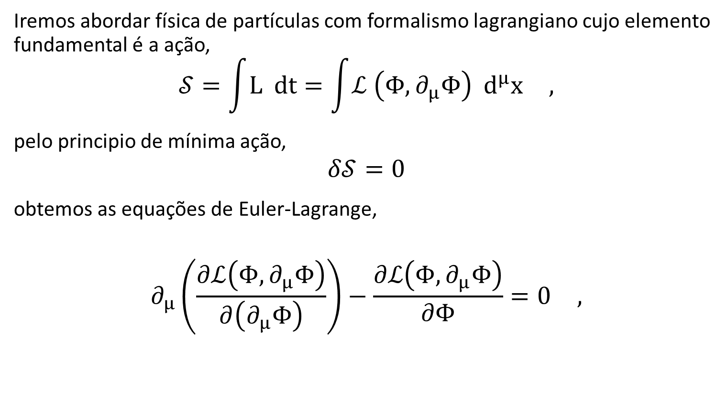
2.1 - Formalismo
Iremos abordar física de partículas com formalismo lagrangiano cujo elemento fundamental é a ação,
$$𝒮=\int{L} dt=\int{ℒ \left(Φ,∂_{μ}Φ\right)} d^{μ}x ,$$
pelo principio de mínima ação,
$$δ𝒮=0$$
obtemos as equações de Euler-Lagrange,
$$∂_{μ}\left(\frac{∂ℒ\left(Φ,∂_{μ}Φ\right)}{∂\left(∂_{μ}Φ\right)}\right)−\frac{∂ℒ\left(Φ,∂_{μ}Φ\right)}{∂Φ}=0 ,$$

Slide 7
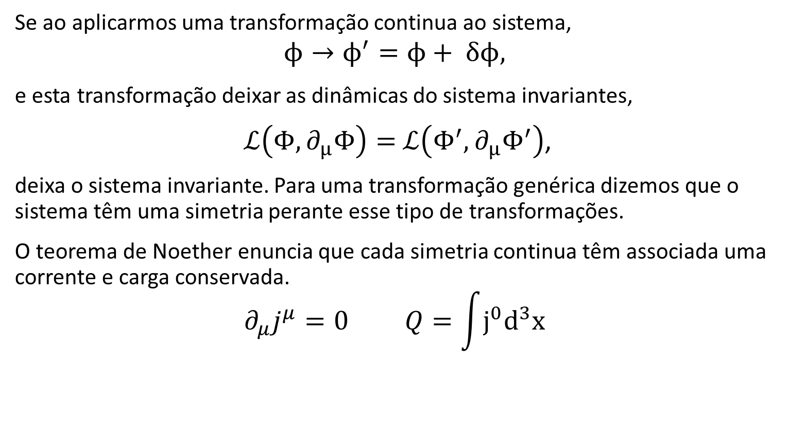
2.2 - Simetria e o Teorema de Noether
Se ao aplicarmos uma transformação continua ao sistema,
$$ϕ→ϕ^{′}=ϕ+ δϕ,$$
e esta transformação deixar as dinâmicas do sistema invariantes,
$ℒ\left(Φ,∂_{μ}Φ\right)=$ $ℒ\left(Φ^{′},∂_{μ}Φ^{′}\right)$,
deixa o sistema invariante. Para uma transformação genérica dizemos que o sistema têm uma simetria perante esse tipo de transformações.
O teorema de Noether enuncia que cada simetria continua têm associada uma corrente e carga conservada.
$$∂_{μ}j^{μ}=0 Q=\int{j^{0}d^{3}x}$$
Todo o espaço

Slide 8
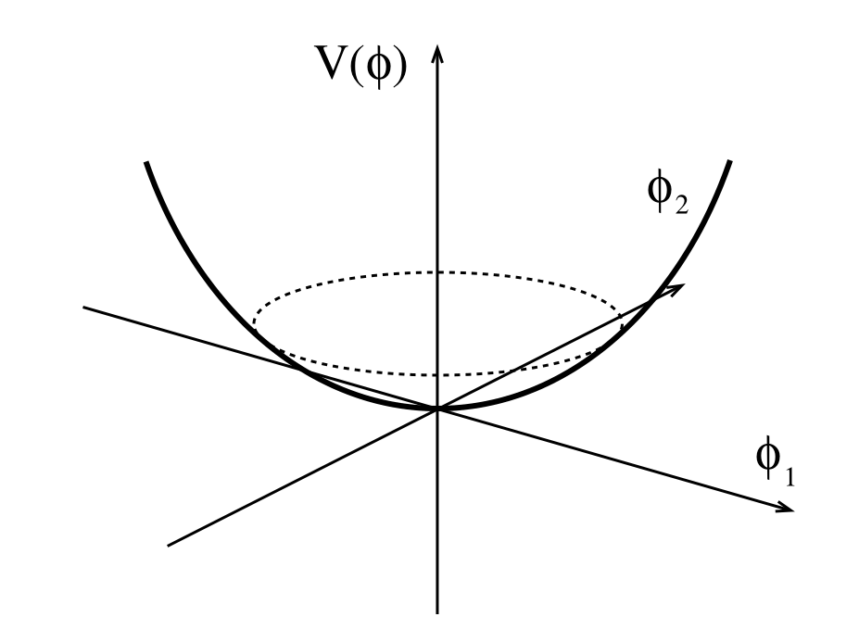
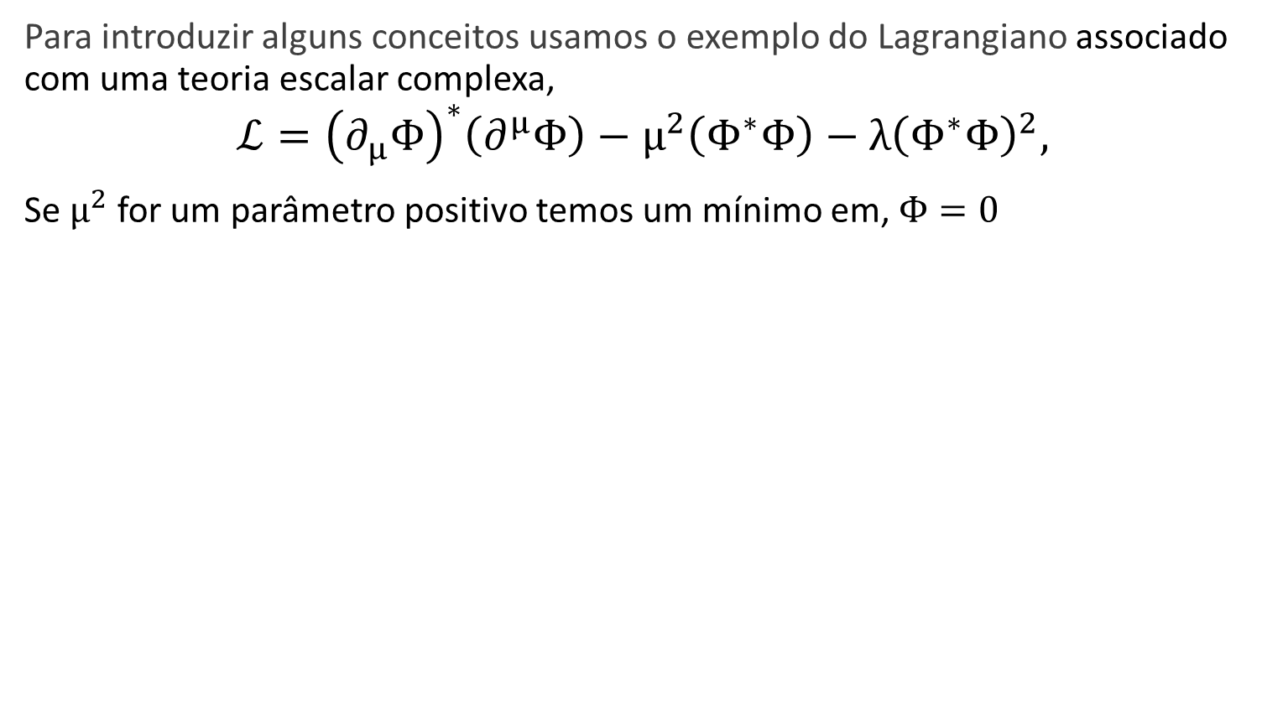
2.3 - Quebra espontânea de uma simetria
Para introduzir alguns conceitos usamos o exemplo do Lagrangiano associado com uma teoria escalar complexa,
$$ℒ={\left(∂_{μ}Φ\right)}^{∗}\left(∂^{μ}Φ\right)−μ^{2}\left(Φ^{∗}Φ\right)−λ{\left(Φ^{∗}Φ\right)}^{2},$$
Se $μ^{2}$ for um parâmetro positivo temos um mínimo em, $Φ=0$

Slide 9
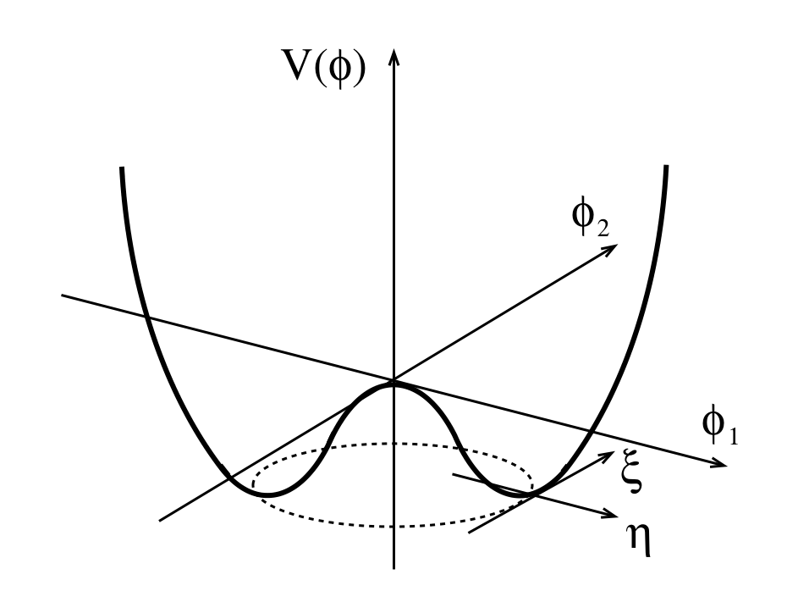
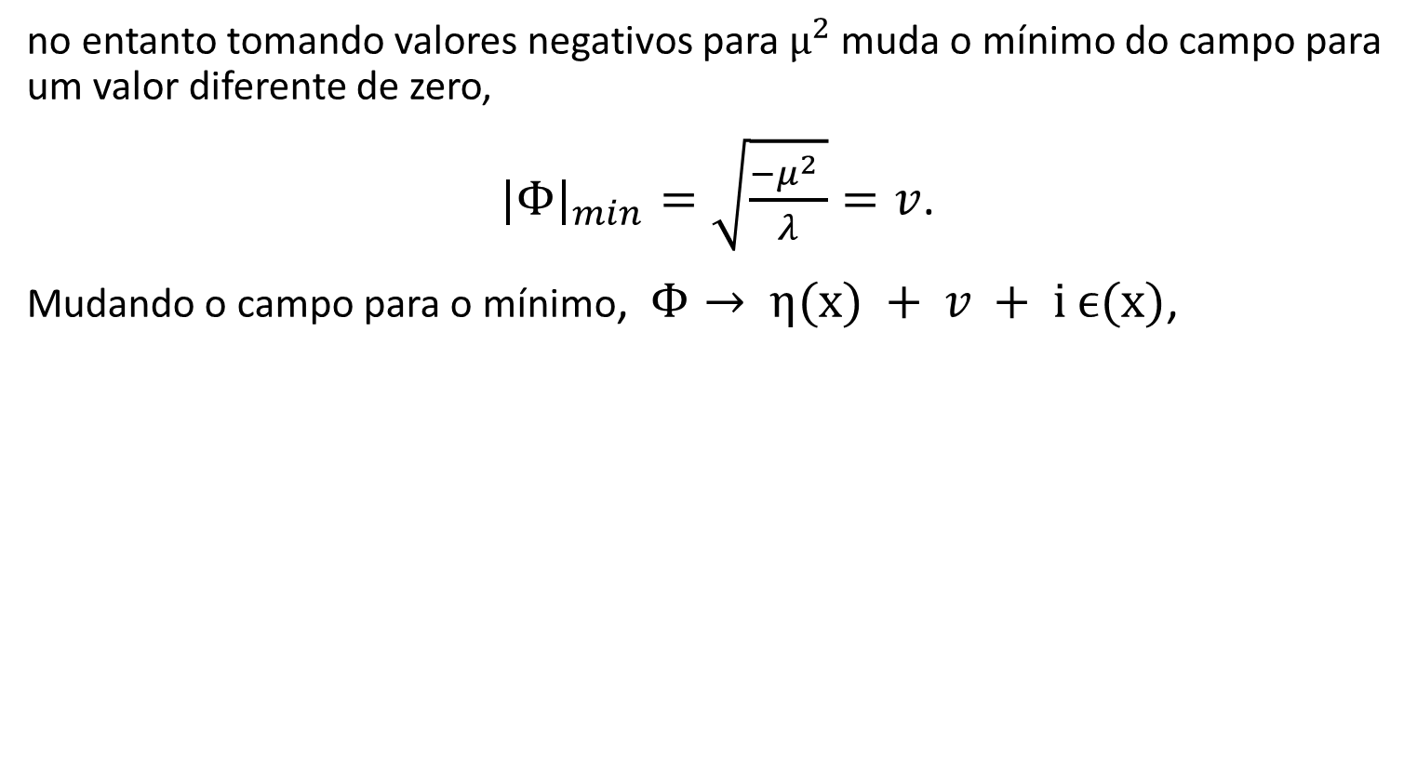
2.3 - Quebra espontânea de uma simetria
no entanto tomando valores negativos para $μ^{2}$ muda o mínimo do campo para um valor diferente de zero,
${|Φ|}_{min}=\sqrt{\frac{−μ^{2} }{λ}}=v$.
Mudando o campo para o mínimo, $Φ→ η(x) + v + i ϵ(x)$,

Slide 10
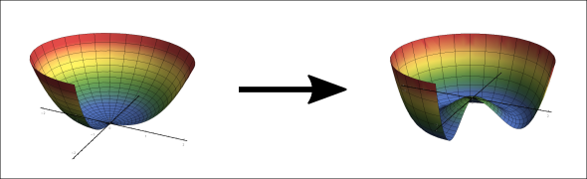
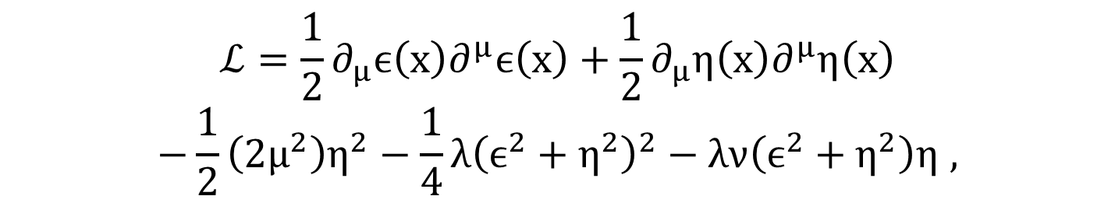
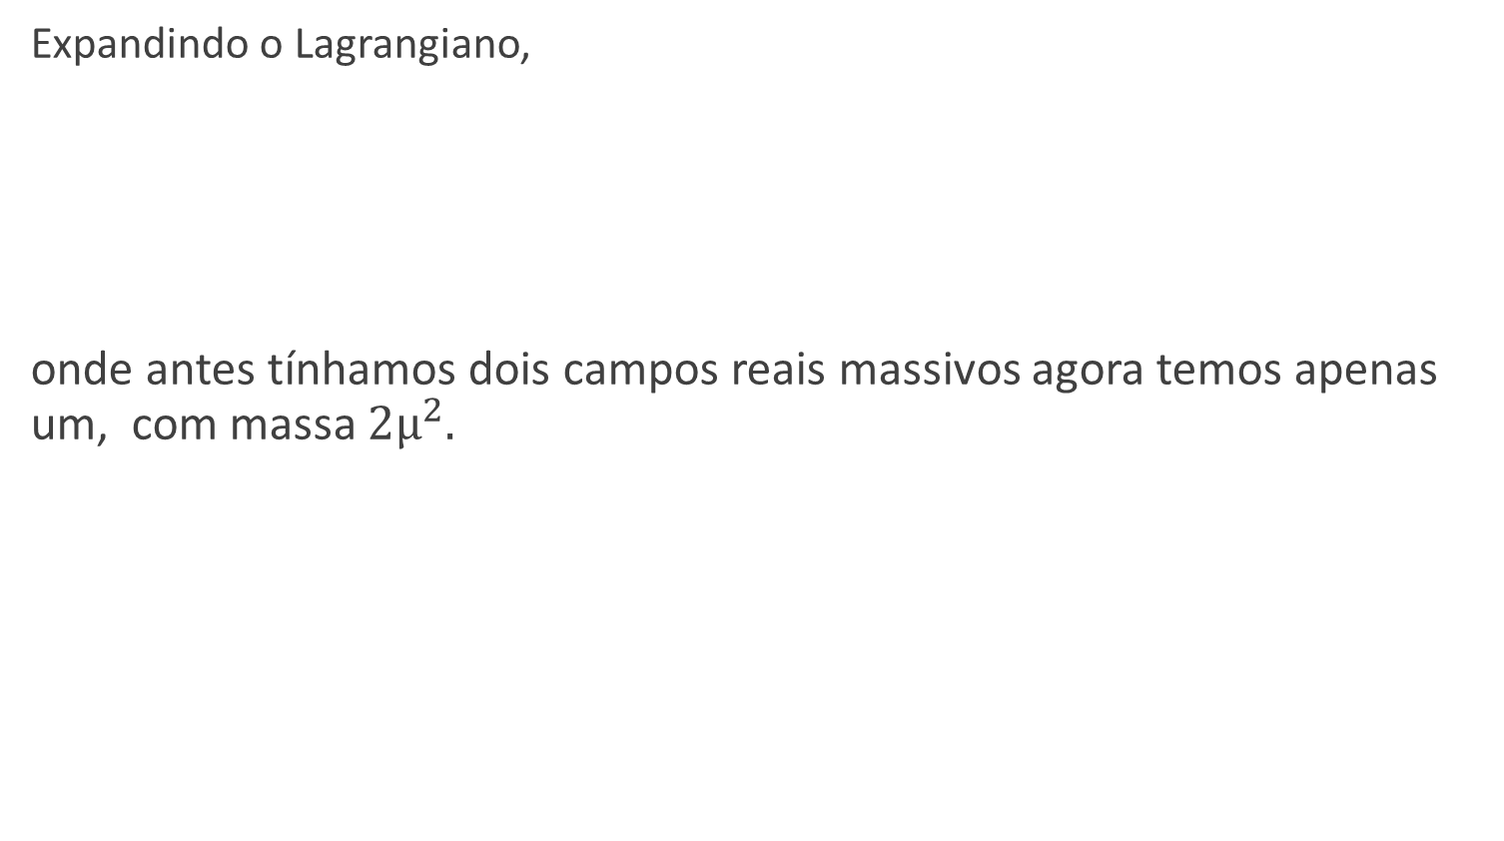
2.3 - Quebra espontânea de uma simetria
Expandindo o Lagrangiano,
onde antes tínhamos dois campos reais massivos agora temos apenas um, com massa $2μ^{2}.$
$$ℒ=\frac{1}{2}∂_{μ}ϵ\left(x\right)∂^{μ}ϵ\left(x\right)+\frac{1}{2}∂_{μ}η\left(x\right)∂^{μ}η\left(x\right)$$
$$−\frac{1}{2}\left(2μ^{2}\right)η^{2}−\frac{1}{4}λ{\left(ϵ^{2}+η^{2}\right)}^{2}−λν\left(ϵ^{2}+η^{2}\right)η ,$$

Slide 11
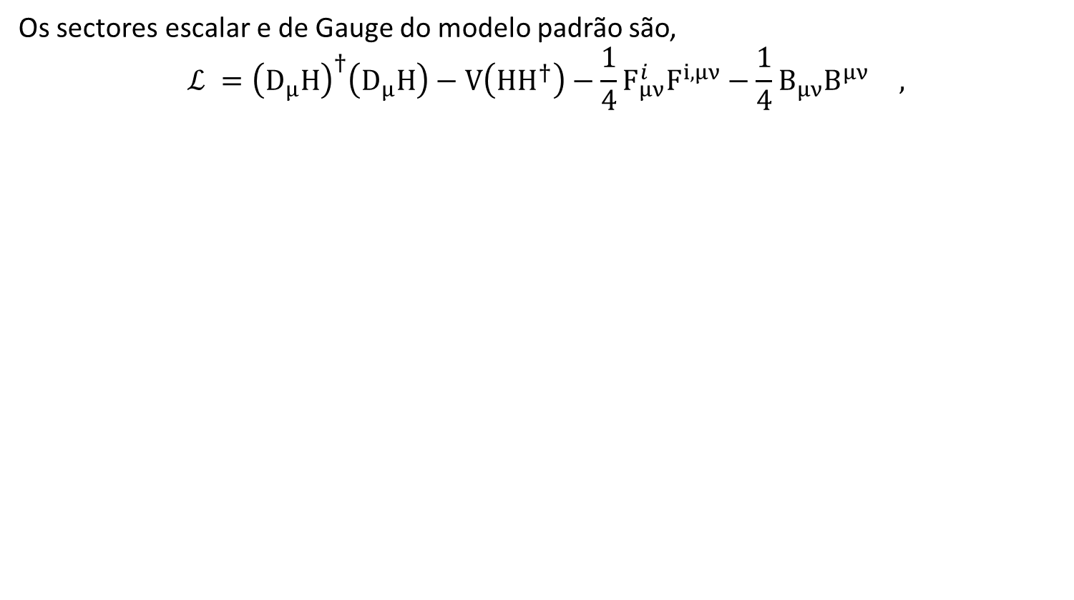
3.1 - Geração de massa para bosões no modelo padrão
Os sectores escalar e de Gauge do modelo padrão são,
$$ℒ ={\left(D_{μ}H\right)}^{†}\left(D_{μ}H\right)−V\left(HH^{†}\right)−\frac{1}{4}F_{μν}^{i}F^{i,μν}−\frac{1}{4}B_{μν}B^{μν} ,$$

Slide 12
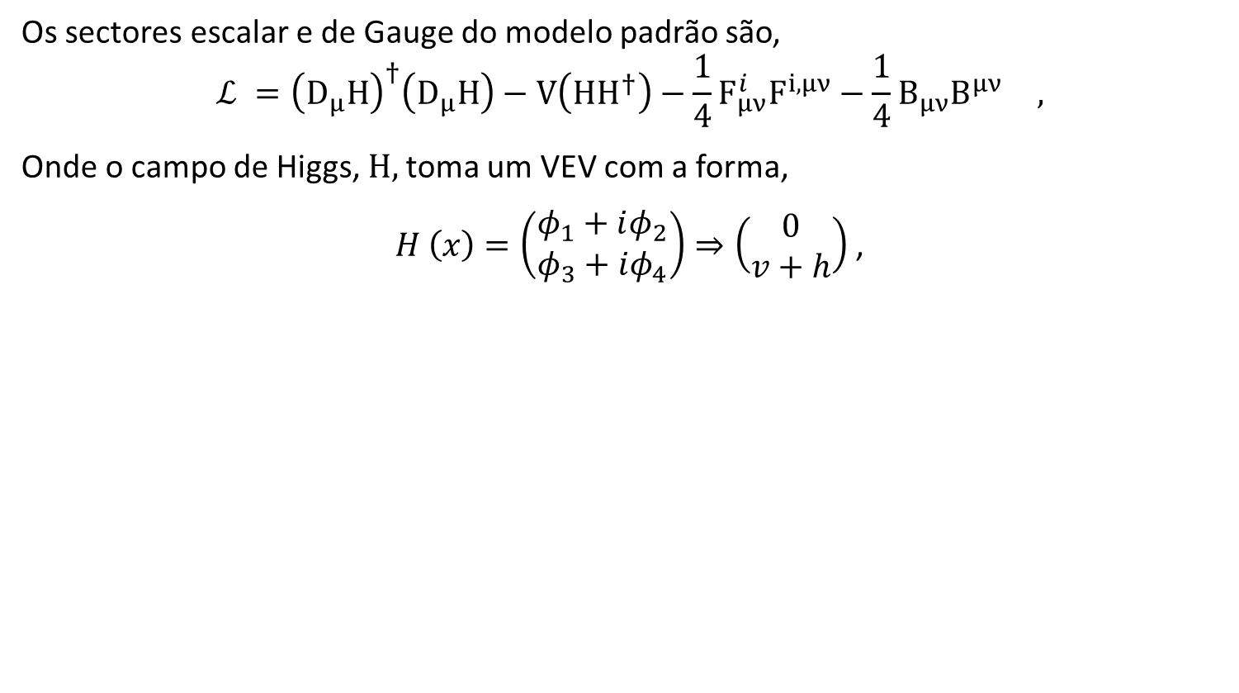
3.1 - Geração de massa para bosões no modelo padrão
Os sectores escalar e de Gauge do modelo padrão são,
$$ℒ ={\left(D_{μ}H\right)}^{†}\left(D_{μ}H\right)−V\left(HH^{†}\right)−\frac{1}{4}F_{μν}^{i}F^{i,μν}−\frac{1}{4}B_{μν}B^{μν} ,$$
Onde o campo de Higgs, $H,$toma um VEV com a forma,
$H \left(x\right)=\left(\begin{matrix}φ_{1}+iφ_{2} \\ φ_{3}+iφ_{4}\end{matrix}\right)⇒\left(\begin{matrix}0 \\ v+h\end{matrix}\right)$ ,

Slide 13
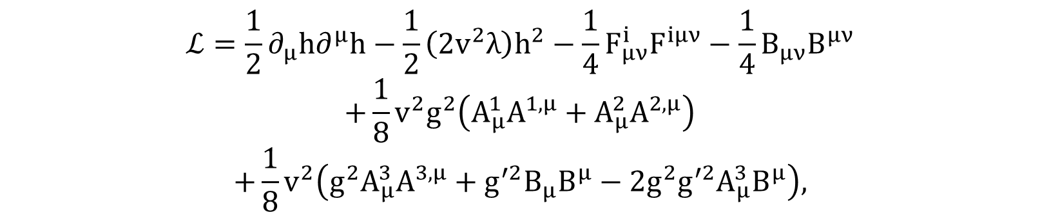
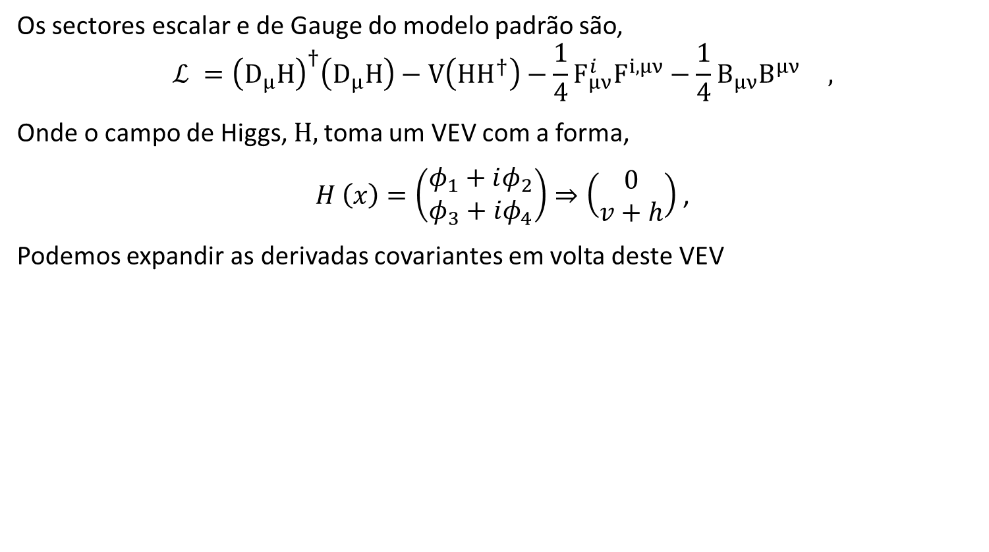
3.1 - Geração de massa para bosões no modelo padrão
Os sectores escalar e de Gauge do modelo padrão são,
$$ℒ ={\left(D_{μ}H\right)}^{†}\left(D_{μ}H\right)−V\left(HH^{†}\right)−\frac{1}{4}F_{μν}^{i}F^{i,μν}−\frac{1}{4}B_{μν}B^{μν} ,$$
Onde o campo de Higgs, $H,$toma um VEV com a forma,
$H \left(x\right)=\left(\begin{matrix}φ_{1}+iφ_{2} \\ φ_{3}+iφ_{4}\end{matrix}\right)⇒\left(\begin{matrix}0 \\ v+h\end{matrix}\right)$ ,
Podemos expandir as derivadas covariantes em volta deste VEV
$$ℒ=\frac{1}{2}∂_{μ}h∂^{μ}h−\frac{1}{2}\left(2v^{2}λ\right)h^{2}−\frac{1}{4}F_{μν}^{i}F^{iμν}−\frac{1}{4}B_{μν}B^{μν}$$
$$+\frac{1}{8}v^{2}g^{2}\left(A_{μ}^{1}A^{1,μ}+A_{μ}^{2}A^{2,μ}\right)$$
$$+\frac{1}{8}v^{2}\left(g^{2}A_{μ}^{3}A^{3,μ}+g^{′2}B_{μ}B^{μ}−2g^{2}g^{′2}A_{μ}^{3}B^{μ}\right),$$

Slide 14

3.1 - Geração de massa para bosões no modelo padrão
$$ℒ=\frac{1}{2}∂_{μ}h∂^{μ}h−\frac{1}{2}\left(2v^{2}λ\right)h^{2}−\frac{1}{4}F_{μν}^{i}F^{iμν}−\frac{1}{4}B_{μν}B^{μν}$$
$$+\frac{1}{8}v^{2}g^{2}\left(A_{μ}^{1}A^{1,μ}+A_{μ}^{2}A^{2,μ}\right)+\frac{1}{8}v^{2}\left(g^{2}A_{μ}^{3}A^{3,μ}+g^{′2}B_{μ}B^{μ}−2g^{2}g^{′2}A_{μ}^{3}B^{μ}\right),$$

Slide 15
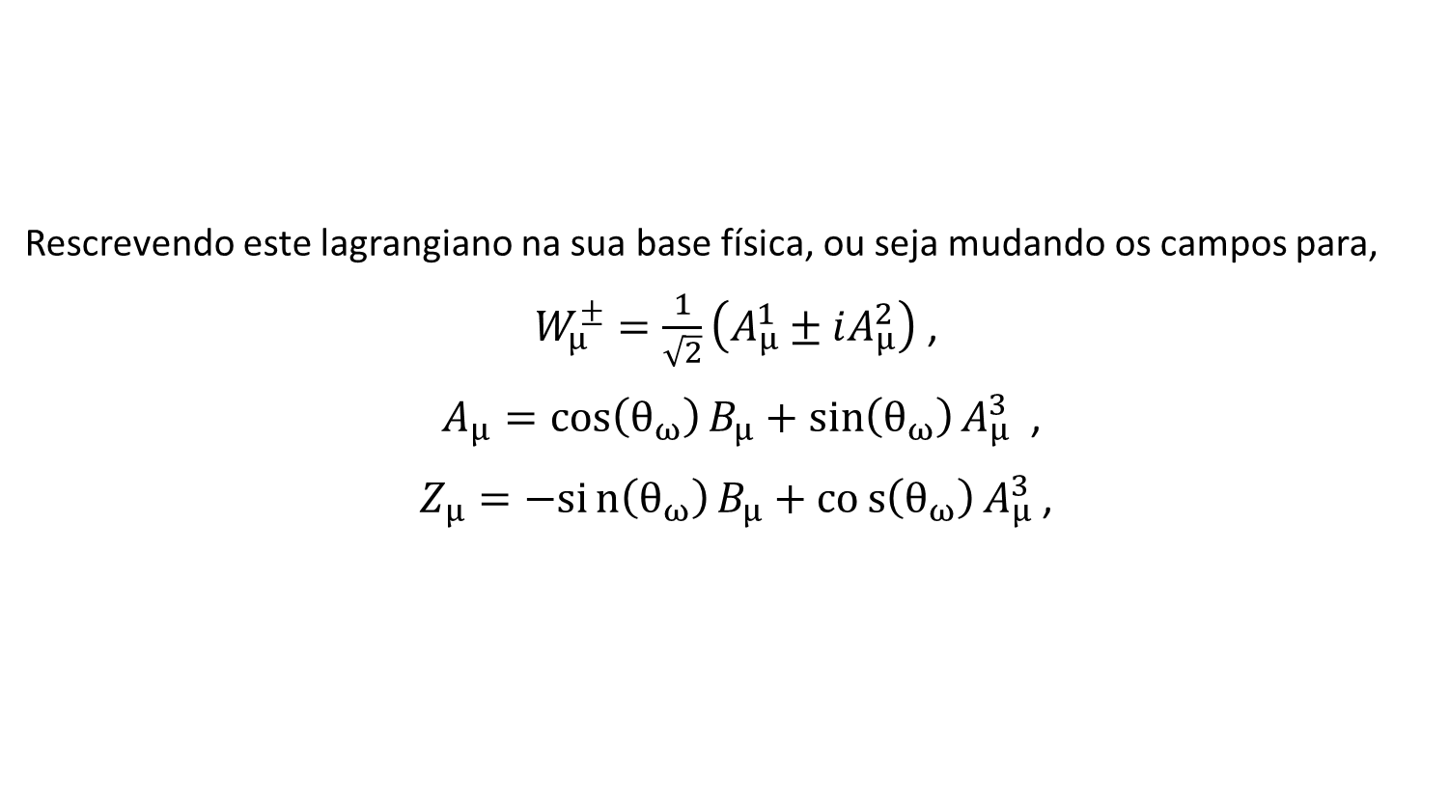
3.1 - Geração de massa para bosões no modelo padrão
$$ℒ=\frac{1}{2}∂_{μ}h∂^{μ}h−\frac{1}{2}\left(2v^{2}λ\right)h^{2}−\frac{1}{4}F_{μν}^{i}F^{iμν}−\frac{1}{4}B_{μν}B^{μν}$$
$$+\frac{1}{8}v^{2}g^{2}\left(A_{μ}^{1}A^{1,μ}+A_{μ}^{2}A^{2,μ}\right)+\frac{1}{8}v^{2}\left(g^{2}A_{μ}^{3}A^{3,μ}+g^{′2}B_{μ}B^{μ}−2g^{2}g^{′2}A_{μ}^{3}B^{μ}\right),$$
Rescrevendo este lagrangiano na sua base física, ou seja mudando os campos para,
$W_{μ}^{±}=\frac{1}{\sqrt{2}}\left(A_{μ}^{1}±iA_{μ}^{2}\right)$ ,
$A_{μ}=\cos\left(θ_{ω}\right)B_{μ}+\sin\left(θ_{ω}\right)A_{μ}^{3}$ ,
$Z_{μ}=−sin\left(θ_{ω}\right)B_{μ}+cos\left(θ_{ω}\right)A_{μ}^{3}$ ,

Slide 16
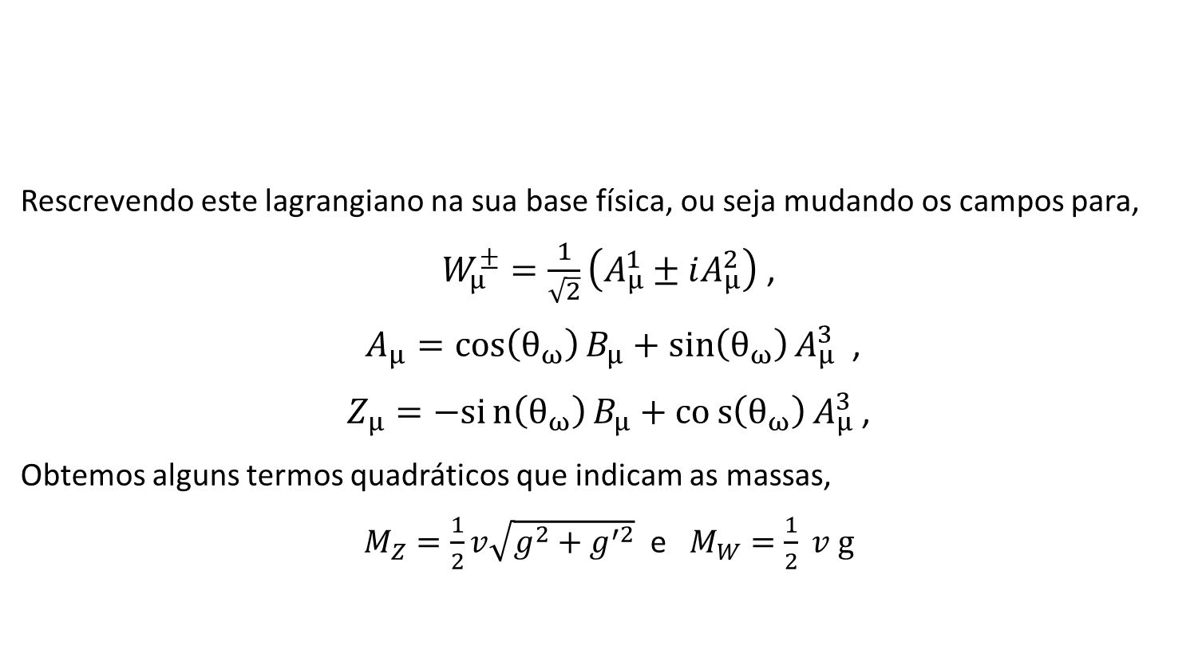
3.1 - Geração de massa para bosões no modelo padrão
$$ℒ=\frac{1}{2}∂_{μ}h∂^{μ}h−\frac{1}{2}\left(2v^{2}λ\right)h^{2}−\frac{1}{4}F_{μν}^{i}F^{iμν}−\frac{1}{4}B_{μν}B^{μν}$$
$$+\frac{1}{8}v^{2}g^{2}\left(A_{μ}^{1}A^{1,μ}+A_{μ}^{2}A^{2,μ}\right)+\frac{1}{8}v^{2}\left(g^{2}A_{μ}^{3}A^{3,μ}+g^{′2}B_{μ}B^{μ}−2g^{2}g^{′2}A_{μ}^{3}B^{μ}\right),$$
Rescrevendo este lagrangiano na sua base física, ou seja mudando os campos para,
$W_{μ}^{±}=\frac{1}{\sqrt{2}}\left(A_{μ}^{1}±iA_{μ}^{2}\right)$ ,
$A_{μ}=\cos\left(θ_{ω}\right)B_{μ}+\sin\left(θ_{ω}\right)A_{μ}^{3}$ ,
$Z_{μ}=−sin\left(θ_{ω}\right)B_{μ}+cos\left(θ_{ω}\right)A_{μ}^{3}$ ,
Obtemos alguns termos quadráticos que indicam as massas,
$M_{Z}=\frac{1}{2}v\sqrt{g^{2}+g^{′2}}$ e $M_{W}=\frac{1}{2} v g$

Slide 17
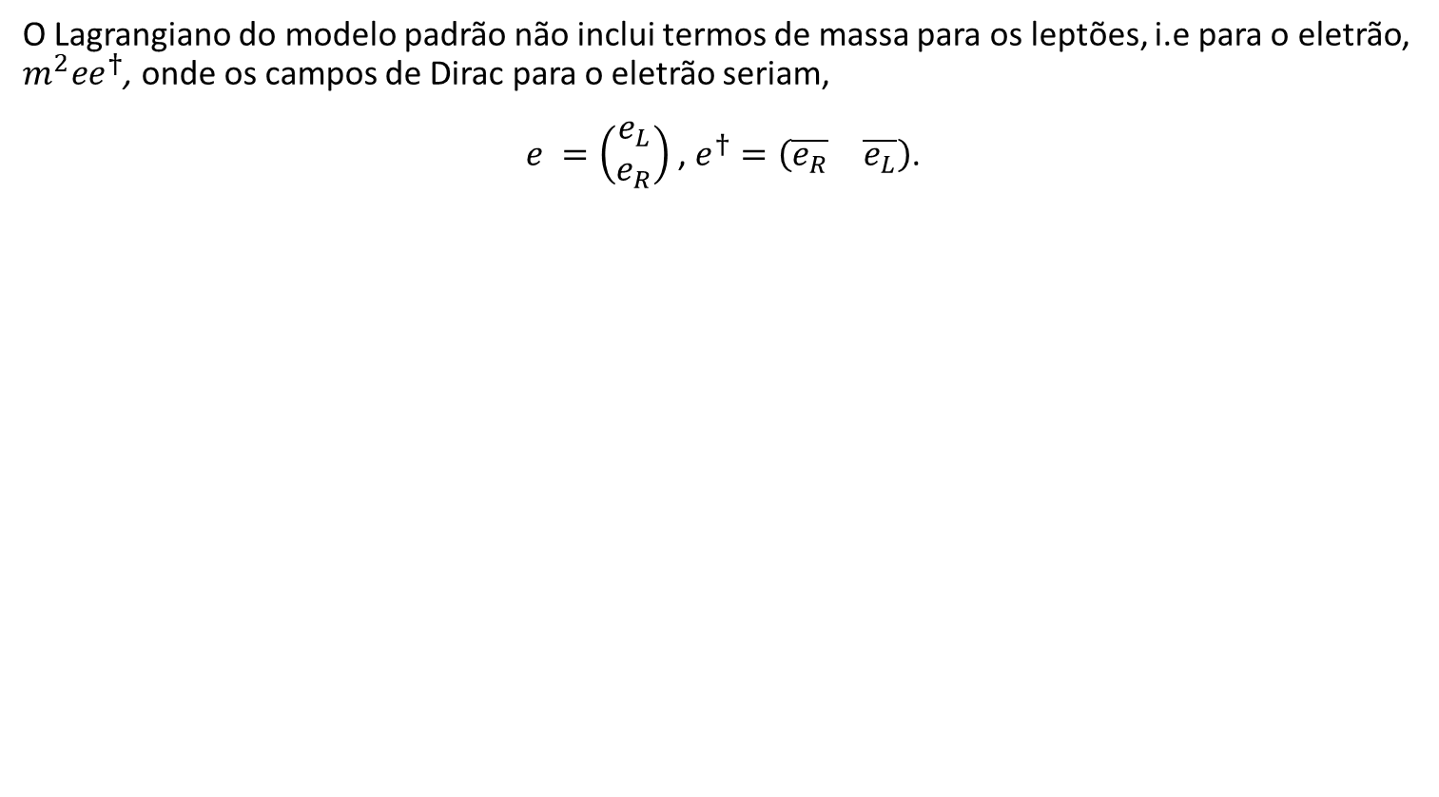
3.2 - Geração de massa dos fermiões no modelo padrão
O Lagrangiano do modelo padrão não inclui termos de massa para os leptões, i.e para o eletrão, $m^{2}ee^{†}$, onde os campos de Dirac para o eletrão seriam,
$e =\left(\begin{matrix}e_{L} \\ e_{R}\end{matrix}\right)$ , $e^{†}=\left(\begin{matrix}\overline{e_{R}} & \overline{e_{L}}\end{matrix}\right)$.

Slide 18
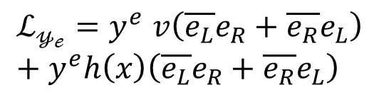
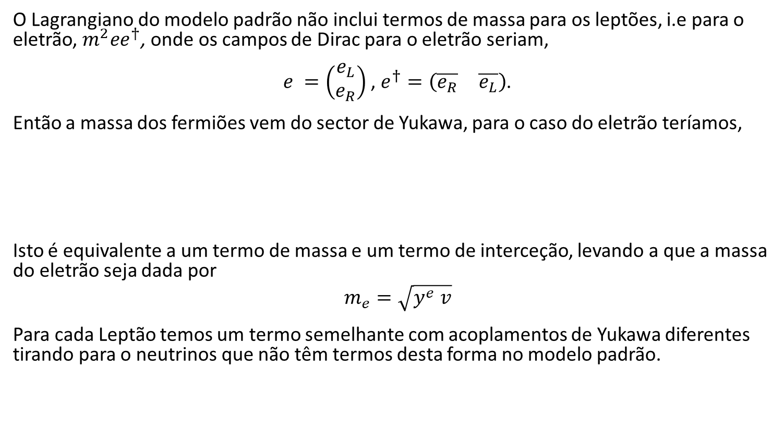
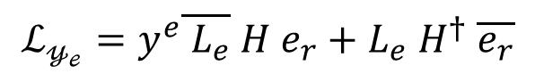
3.2 - Geração de massa dos fermiões no modelo padrão
O Lagrangiano do modelo padrão não inclui termos de massa para os leptões, i.e para o eletrão, $m^{2}ee^{†}$, onde os campos de Dirac para o eletrão seriam,
$e =\left(\begin{matrix}e_{L} \\ e_{R}\end{matrix}\right)$ , $e^{†}=\left(\begin{matrix}\overline{e_{R}} & \overline{e_{L}}\end{matrix}\right)$.
Então a massa dos fermiões vem do sector de Yukawa, para o caso do eletrão teríamos,
Isto é equivalente a um termo de massa e um termo de interceção, levando a que a massa do eletrão seja dada por
$$m_{e}=\sqrt{y^{e} v}$$
Para cada Leptão temos um termo semelhante com acoplamentos de Yukawa diferentes tirando para o neutrinos que não têm termos desta forma no modelo padrão.
$$ℒ_{𝓎_{ℯ}}=y^{e}\overline{ L_{e}} H{ e}_{r}+L_{e} H^{†} \overline{e_{r}}$$
Adquirindo
$${ℒ_{𝓎_{ℯ}}=y}^{e} v\left(\overline{e_{L}}e_{R}+\overline{e_{R}}e_{L}\right)+y^{e}h\left(x\right)\left(\overline{e_{L}}e_{R}+\overline{e_{R}}e_{L}\right)$$
VEV

Slide 19
Modelo B-L-SM

Slide 20
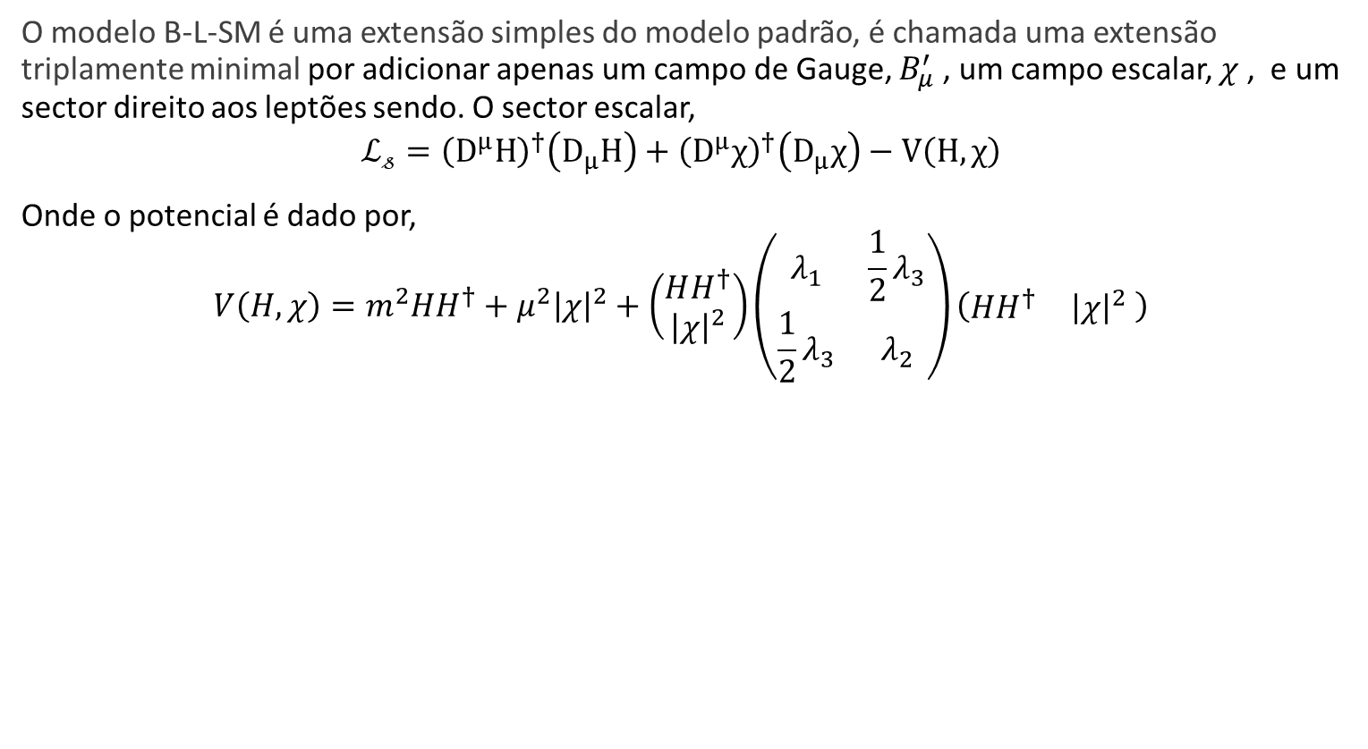
4.1 - O modelo B-L-SM, sector escalar.
O modelo B-L-SM é uma extensão simples do modelo padrão, é chamada uma extensão triplamente minimal por adicionar apenas um campo de Gauge, $B_{μ}^{′}$ , um campo escalar, $χ$ , e um sector direito aos leptões sendo. O sector escalar,
$$ℒ_{𝓈}={\left(D^{μ}H\right)}^{†}\left(D_{μ}H\right)+{\left(D^{μ}χ\right)}^{†}\left(D_{μ}χ\right)−V\left(H,χ\right)$$
Onde o potencial é dado por,
$$V\left(H,χ\right)=m^{2}HH^{†}+μ^{2}{\left|χ\right|}^{2}+\left(\begin{matrix}HH^{†} \\ {\left|χ\right|}^{2}\end{matrix}\right)\left(\begin{matrix}λ_{1} & \frac{1}{2}λ_{3} \\ \frac{1}{2}λ_{3} & λ_{2}\end{matrix}\right)\left(\begin{matrix}HH^{†} & {\left|χ\right|}^{2} \end{matrix}\right)$$

Slide 21
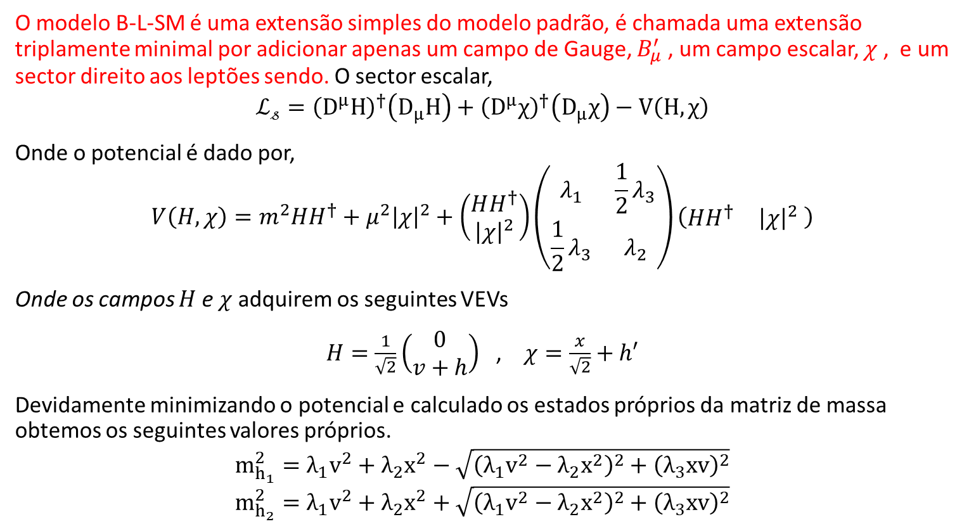
4.1 - O modelo B-L-SM, sector escalar.
O modelo B-L-SM é uma extensão simples do modelo padrão, é chamada uma extensão triplamente minimal por adicionar apenas um campo de Gauge, $B_{μ}^{′}$ , um campo escalar, $χ$ , e um sector direito aos leptões sendo. O sector escalar,
$$ℒ_{𝓈}={\left(D^{μ}H\right)}^{†}\left(D_{μ}H\right)+{\left(D^{μ}χ\right)}^{†}\left(D_{μ}χ\right)−V\left(H,χ\right)$$
Onde o potencial é dado por,
$$V\left(H,χ\right)=m^{2}HH^{†}+μ^{2}{\left|χ\right|}^{2}+\left(\begin{matrix}HH^{†} \\ {\left|χ\right|}^{2}\end{matrix}\right)\left(\begin{matrix}λ_{1} & \frac{1}{2}λ_{3} \\ \frac{1}{2}λ_{3} & λ_{2}\end{matrix}\right)\left(\begin{matrix}HH^{†} & {\left|χ\right|}^{2} \end{matrix}\right)$$
Onde os campos $H$ e $χ$ adquirem os seguintes VEVs
$H=\frac{1}{\sqrt{2}}\left(\begin{matrix}0 \\ v+h\end{matrix}\right)$ , $χ=\frac{x}{\sqrt{2}}+h′$
Devidamente minimizando o potencial e calculado os estados próprios da matriz de massa obtemos os seguintes valores próprios.
$$m_{h_{1}}^{2}=λ_{1}v^{2}+λ_{2}x^{2}−\sqrt{{\left(λ_{1}v^{2}−λ_{2}x^{2}\right)}^{2}+{\left(λ_{3}xv\right)}^{2}}$$
$$m_{h_{2}}^{2}=λ_{1}v^{2}+λ_{2}x^{2}+\sqrt{{\left(λ_{1}v^{2}−λ_{2}x^{2}\right)}^{2}+{\left(λ_{3}xv\right)}^{2}}$$

Slide 22
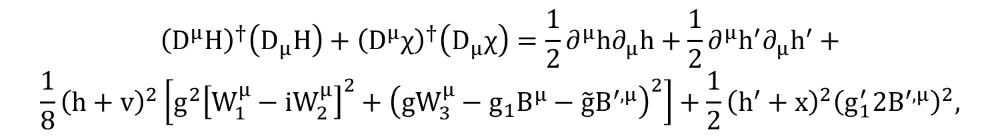
4.2 - O sector de Gauge do modelo B-L-SM
Expandindo o sector de Gauge obtemos,
$${\left(D^{μ}H\right)}^{†}\left(D_{μ}H\right)+{\left(D^{μ}χ\right)}^{†}\left(D_{μ}χ\right)=\frac{1}{2}∂^{μ}h∂_{μ}h+\frac{1}{2}∂^{μ}h^{′}∂_{μ}h^{′}+$$
$$\frac{1}{8}{\left(h+v\right)}^{2}\left[g^{2}{\left[W_{1}^{μ}−iW_{2}^{μ}\right]}^{2}+{\left(gW_{3}^{μ}−g_{1}B^{μ}−\tilde{g}B^{′,μ}\right)}^{2}\right]+\frac{1}{2}{\left(h^{′}+x\right)}^{2}{\left(g_{1}^{′}2B^{′,μ}\right)}^{2},$$

Slide 23
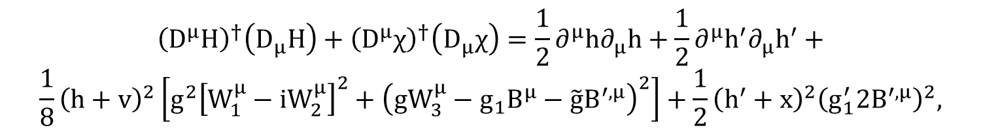
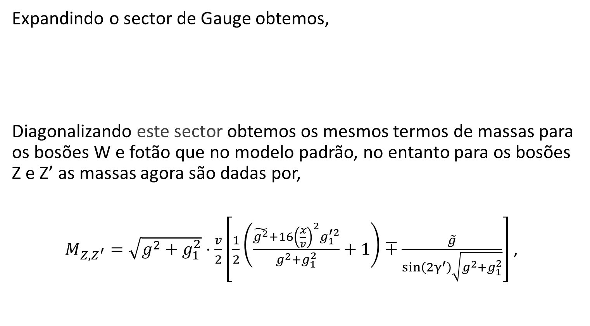
4.2 - O sector de Gauge do modelo B-L-SM
Expandindo o sector de Gauge obtemos,
Diagonalizando este sector obtemos os mesmos termos de massas para os bosões W e fotão que no modelo padrão, no entanto para os bosões Z e Z’ as massas agora são dadas por,
$M_{Z,Z^{′}}=\sqrt{g^{2}+g_{1}^{2}}⋅\frac{v}{2}\left[\frac{1}{2}\left(\frac{\tilde{g^{2}}+16{\left(\frac{x}{v}\right)}^{2}g_{1}^{′2}}{g^{2}+g_{1}^{2}}+1\right)∓\frac{\tilde{g}}{\sin\left(2γ^{′}\right)\sqrt{g^{2}+g_{1}^{2}}}\right]$ ,
$${\left(D^{μ}H\right)}^{†}\left(D_{μ}H\right)+{\left(D^{μ}χ\right)}^{†}\left(D_{μ}χ\right)=\frac{1}{2}∂^{μ}h∂_{μ}h+\frac{1}{2}∂^{μ}h^{′}∂_{μ}h^{′}+$$
$$\frac{1}{8}{\left(h+v\right)}^{2}\left[g^{2}{\left[W_{1}^{μ}−iW_{2}^{μ}\right]}^{2}+{\left(gW_{3}^{μ}−g_{1}B^{μ}−\tilde{g}B^{′,μ}\right)}^{2}\right]+\frac{1}{2}{\left(h^{′}+x\right)}^{2}{\left(g_{1}^{′}2B^{′,μ}\right)}^{2},$$

Slide 24
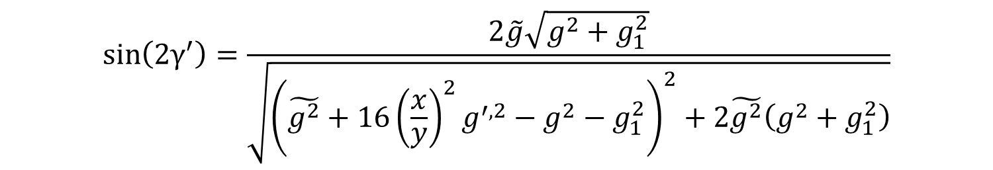
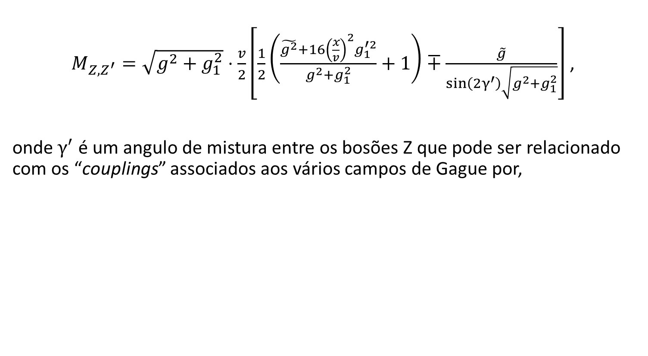
4.2 - O sector de Gauge do modelo B-L-SM
$M_{Z,Z^{′}}=\sqrt{g^{2}+g_{1}^{2}}⋅\frac{v}{2}\left[\frac{1}{2}\left(\frac{\tilde{g^{2}}+16{\left(\frac{x}{v}\right)}^{2}g_{1}^{′2}}{g^{2}+g_{1}^{2}}+1\right)∓\frac{\tilde{g}}{\sin\left(2γ^{′}\right)\sqrt{g^{2}+g_{1}^{2}}}\right]$ ,
onde $γ^{′}$ é um angulo de mistura entre os bosões Z que pode ser relacionado com os “couplings” associados aos vários campos de Gague por,
$$\sin\left(2γ^{′}\right)=\frac{2\tilde{g}\sqrt{g^{2}+g_{1}^{2}}}{\sqrt{{\left(\tilde{g^{2}}+16{\left(\frac{x}{y}\right)}^{2}g^{′,2}−g^{2}−g_{1}^{2}\right)}^{2}+2\tilde{g^{2}}\left(g^{2}+g_{1}^{2}\right)}}$$

Slide 25
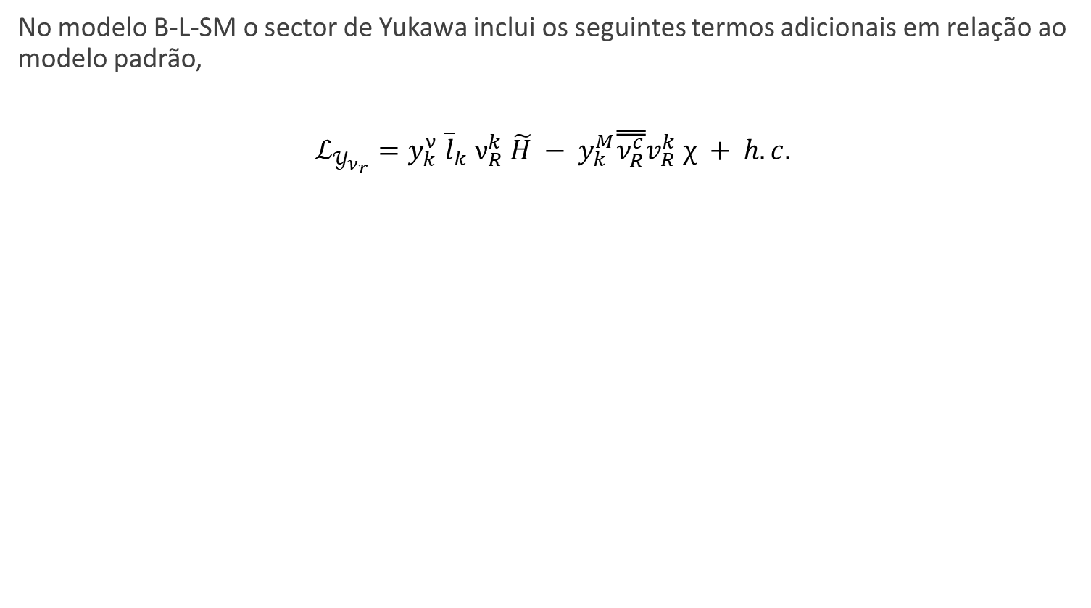
4.3 - Neutrinos direitos no modelo B-L-SM
No modelo B-L-SM o sector de Yukawa inclui os seguintes termos adicionais em relação ao modelo padrão,
$$ℒ_{𝒴_{ν_{r}}}=y_{k}^{ν} {\overline{l}}_{k} ν_{R}^{k} \tilde{H} − y_{k}^{M}\overset{̿}{ν_{R}^{c}}v_{R}^{k} χ + h. c.$$

Slide 26
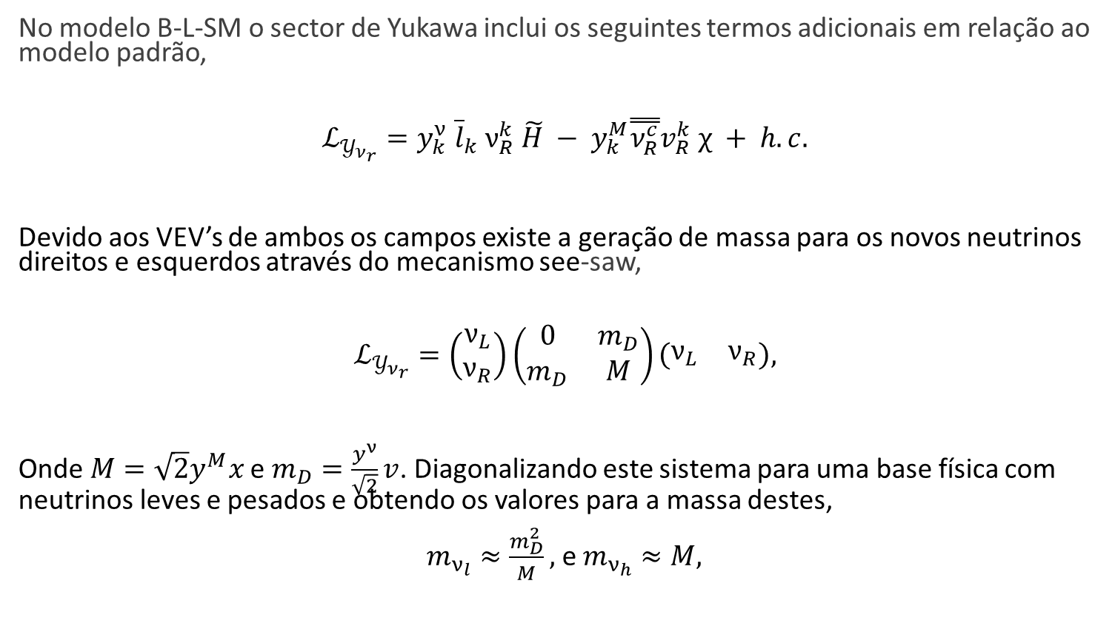
4.3 - Neutrinos direitos no modelo B-L-SM
No modelo B-L-SM o sector de Yukawa inclui os seguintes termos adicionais em relação ao modelo padrão,
$$ℒ_{𝒴_{ν_{r}}}=y_{k}^{ν} {\overline{l}}_{k} ν_{R}^{k} \tilde{H} − y_{k}^{M}\overset{̿}{ν_{R}^{c}}v_{R}^{k} χ + h. c.$$
Devido aos VEV’s de ambos os campos existe a geração de massa para os novos neutrinos direitos e esquerdos através do mecanismo see-saw,
$$ℒ_{𝒴_{ν_{r}}}=\left(\begin{matrix}ν_{L} \\ ν_{R}\end{matrix}\right)\left(\begin{matrix}0 & m_{D} \\ m_{D} & M\end{matrix}\right)\left(\begin{matrix}ν_{L} & ν_{R}\end{matrix}\right),$$
Onde $M=\sqrt{2}y^{M}x$ e $m_{D}=\frac{y^{ν}}{\sqrt{2}}v$. Diagonalizando este sistema para uma base física com neutrinos leves e pesados e obtendo os valores para a massa destes,
$m_{ν_{l}}≈\frac{m_{D}^{2}}{M},$ e $m_{ν_{h}}≈M,$

Slide 28
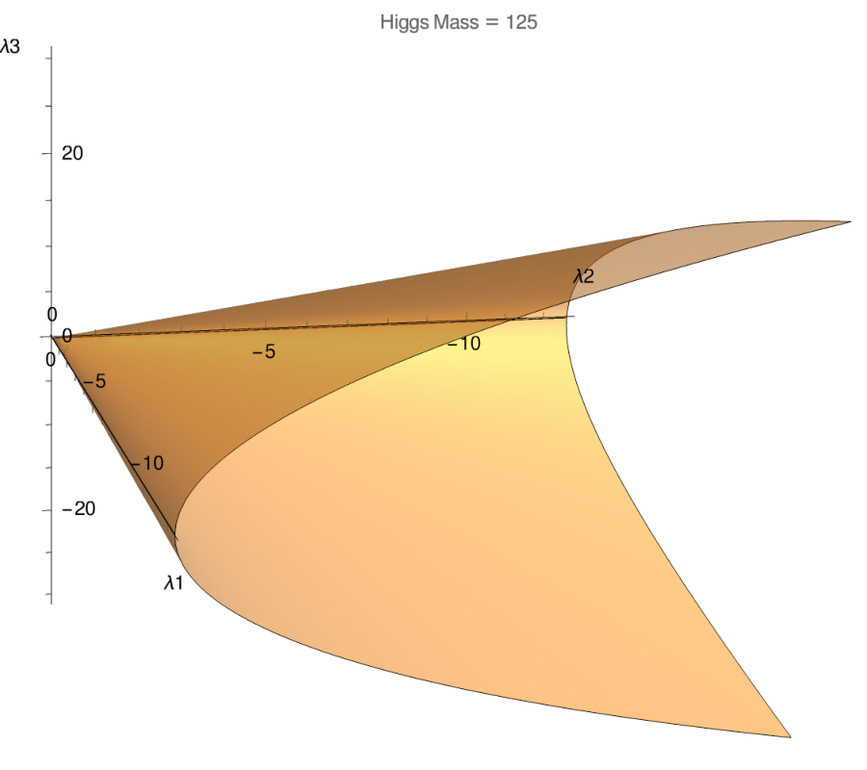
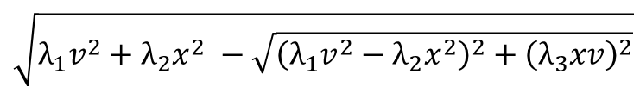
5.1 - Parametrização teórica
Tivemos como objetivo testar o modelo ao longo de uma parametrização teórica da massa correta do bosão de Higgs a tree level, para tal definimos um valor para ambos VEVs:
X=1000 GeV
V≈246 GeV
$$\sqrt{λ_{1}v^{2}+λ_{2}x^{2} −\sqrt{{\left(λ_{1}v^{2}−λ_{2}x^{2}\right)}^{2}+{\left(λ_{3}xv\right)}^{2}}}$$

Slide 29
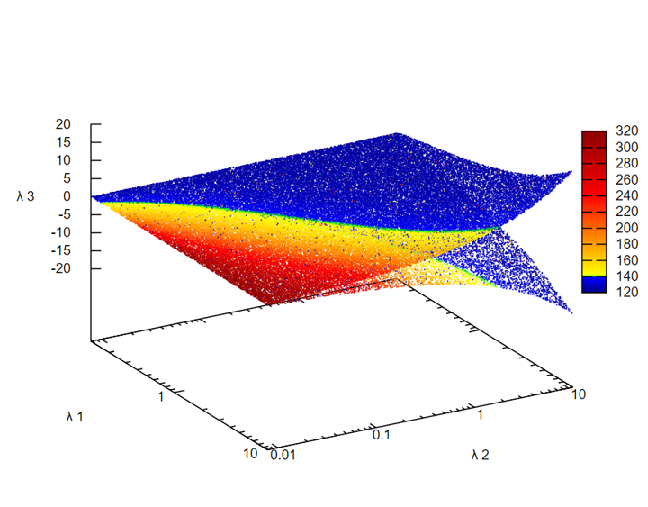
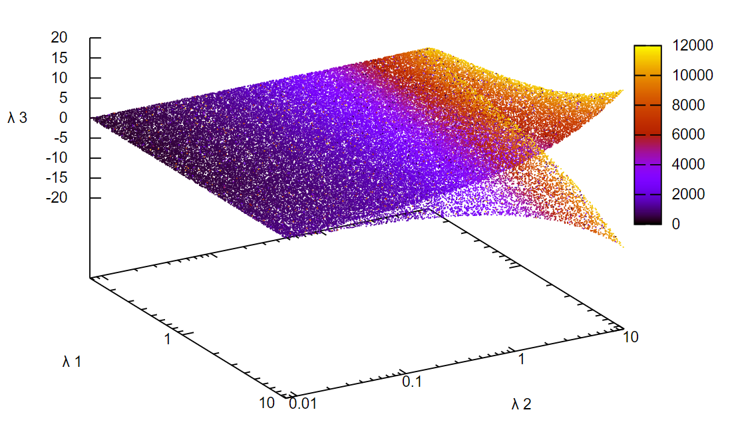
5.2 - Scan segundo uma parametrização
Feito um Scan alongo desta fold o que observamos é:
Correções quânticas já se afasta bastante do valor esperado.
O primeiro plot também pode ser pensado como um mapa de contraste.
A massa do novo Higgs pode ser observada no segundo plot.

Slide 30
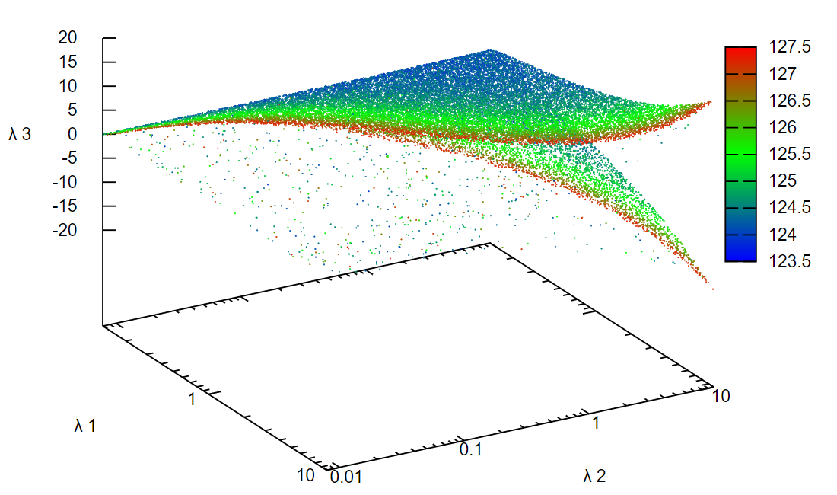
5.3 - Uma primeira seleção de pontos
Selecionado os dados que mais se aproximam da massa observada,
Revela uma zona densa de pontos que aparenta descrever um plano.
Indica que pode ainda ser uma forma cónica.

Slide 31
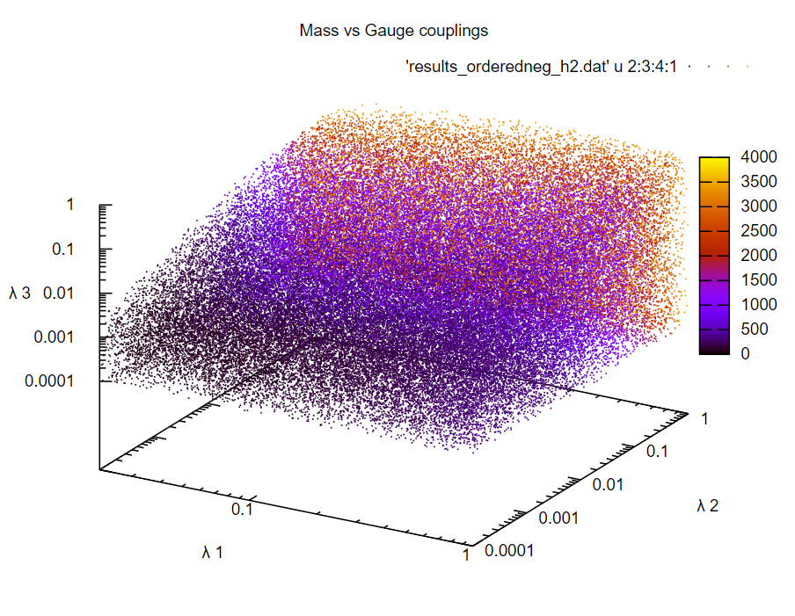
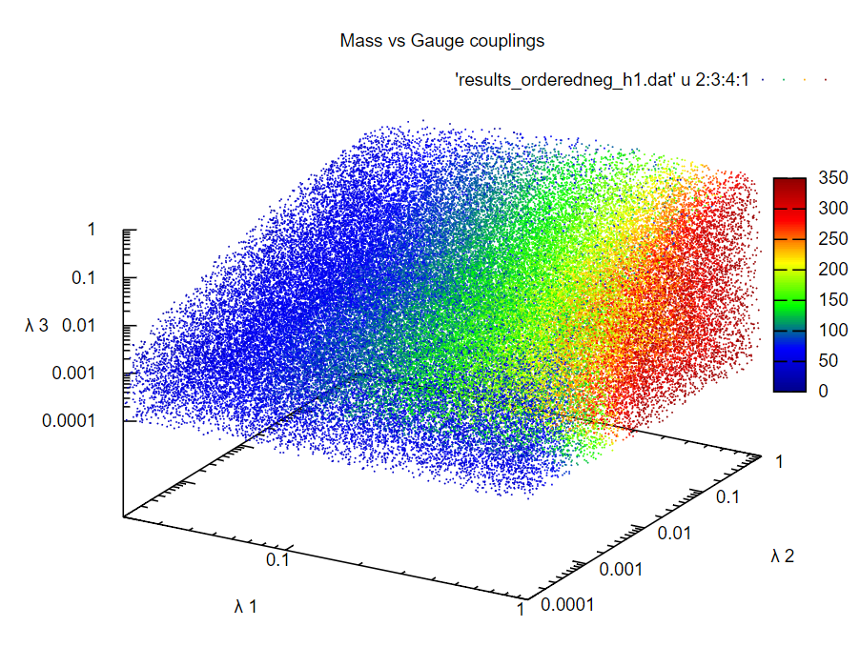
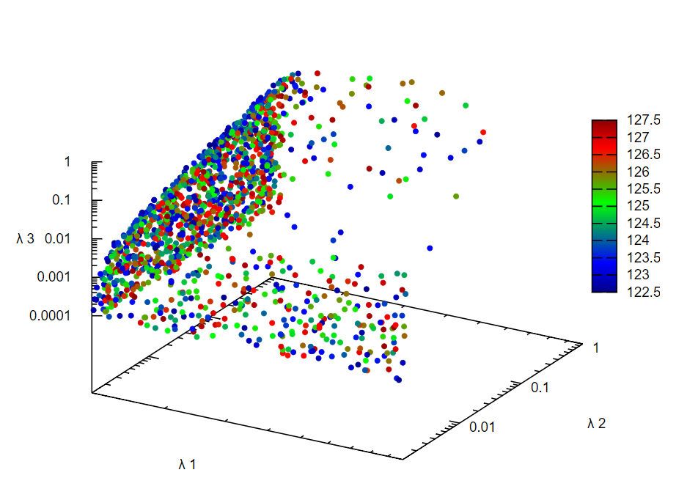
5.4 - Scans aleatórios com correções quânticas a dois loops

Slide 32
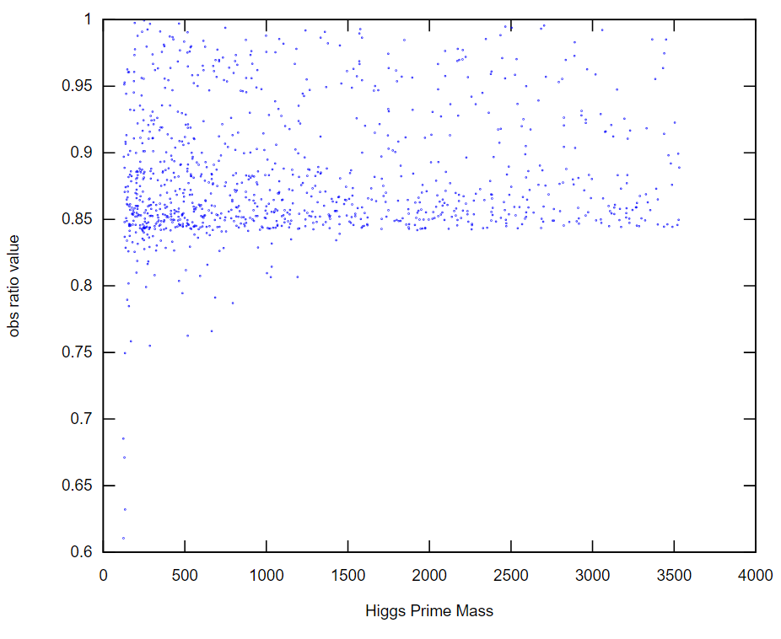
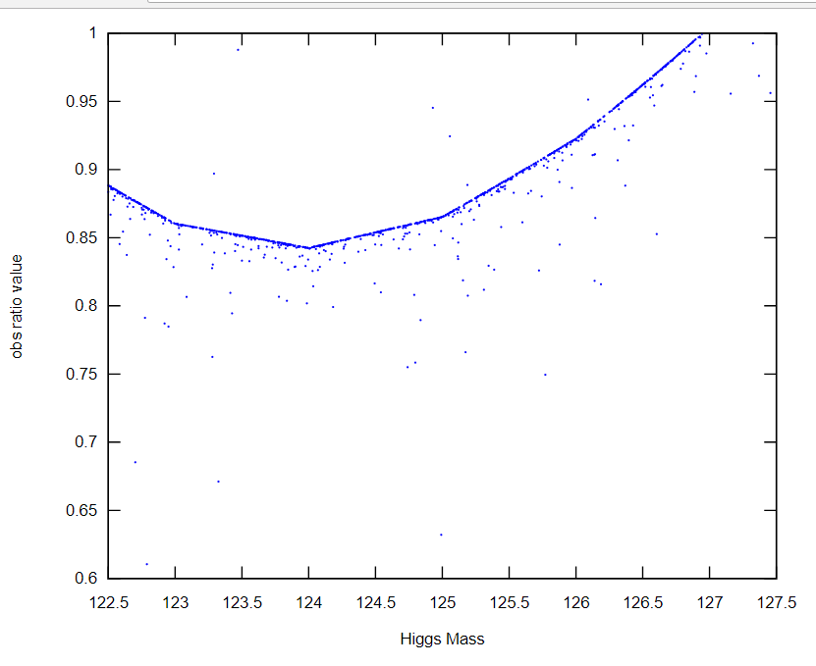
5.5 - Limites de exclusão
Destes selecionados foi calculado os limites de exclusão do sector escalar, esta taxa é calculada através da comparação com decaimentos previstos pela teoria e decaimentos observados independentes de modelo.
Excluímos da nossa analise imediatamente todos os pontos que se encontram dentro da zona de exclusão.
Talvez quero remover a parte a vermelho e por aqui os pontos selcionados

Slide 33
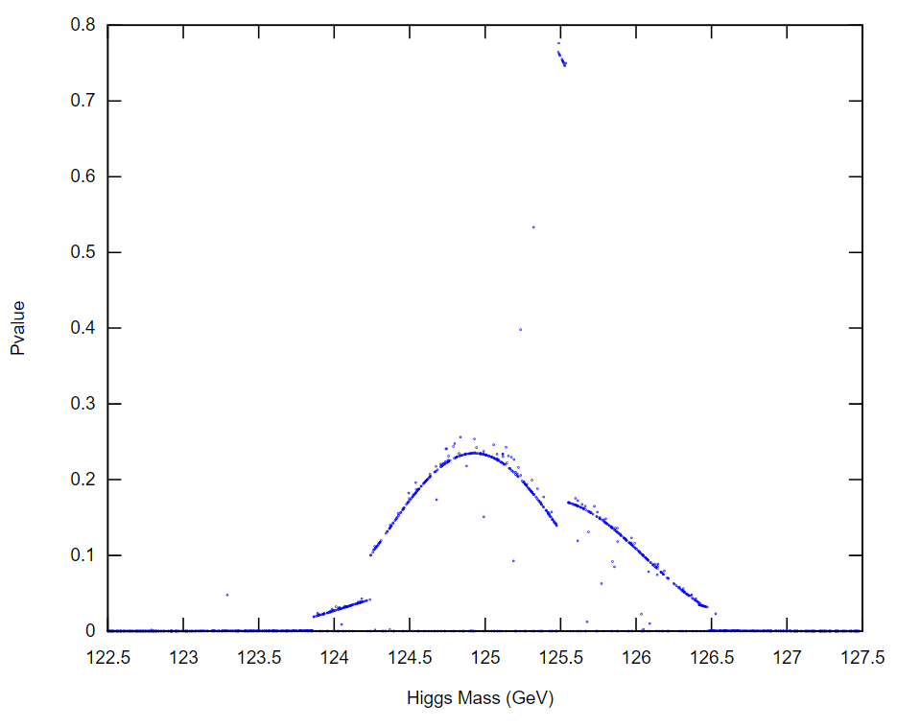
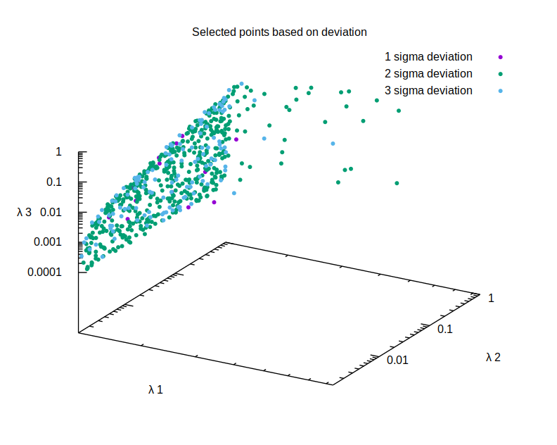
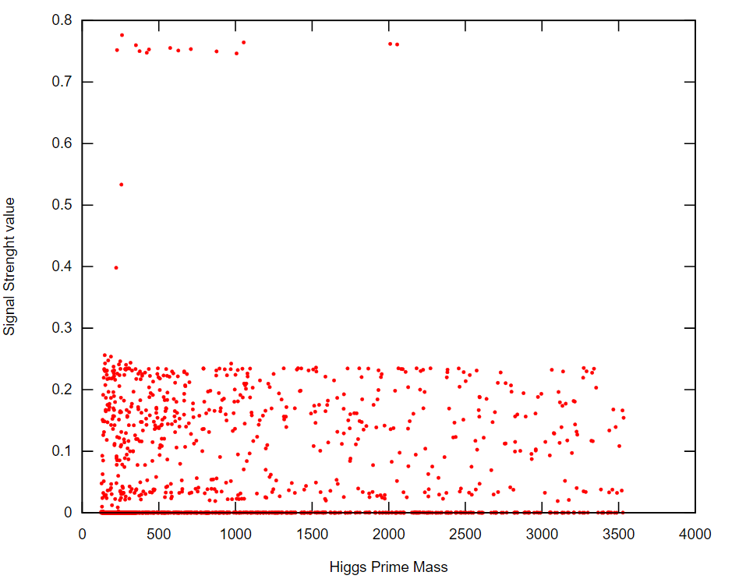
5.6 - Compatibilidade do sector de Higgs
Estudamos também a probabilidade destes pontos não excluídos descreverem os estados observados do sector de Higgs através do programa HiggsSingals.

Slide 34
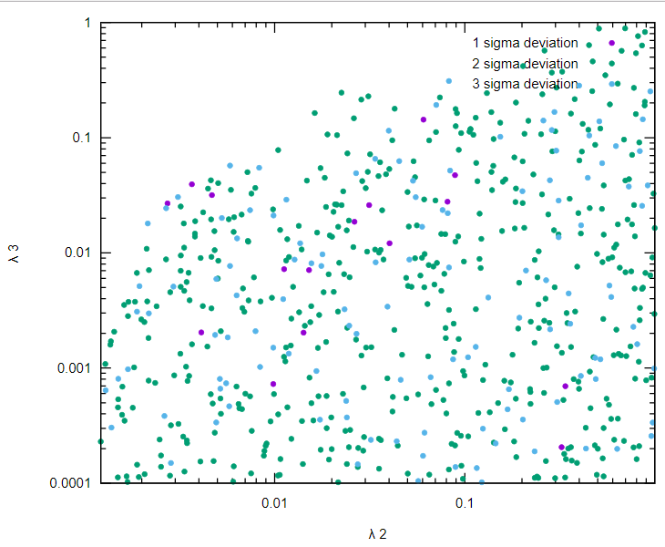
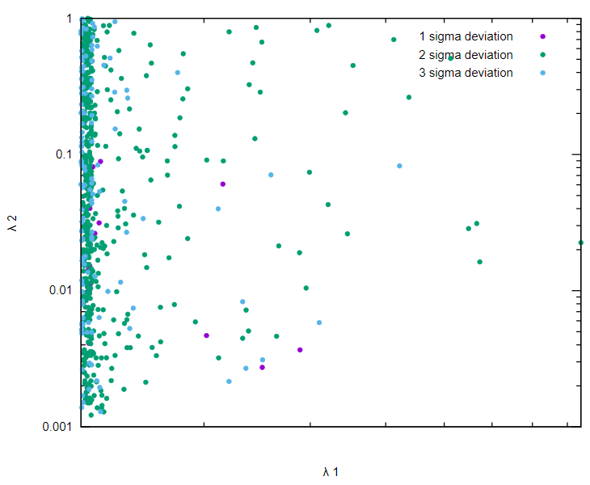
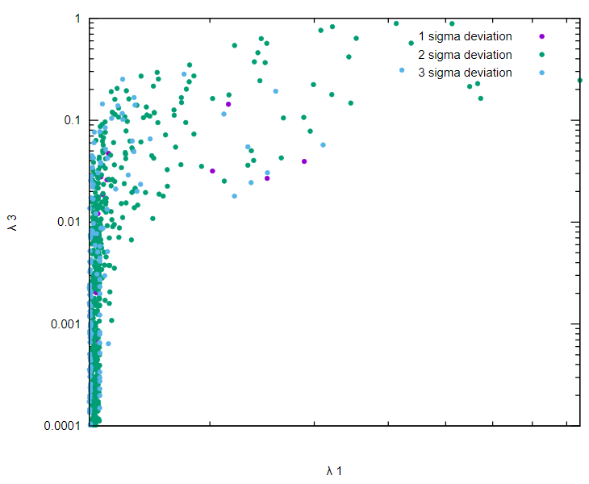
5.7 - Bissecções do gráfico de probabilidade

Slide 35
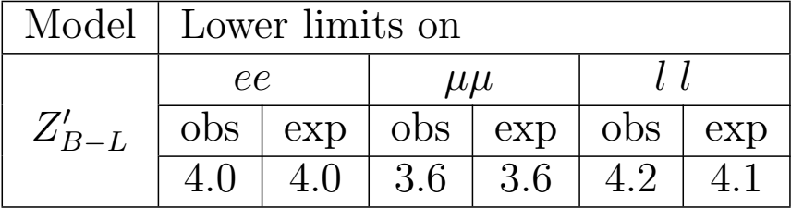
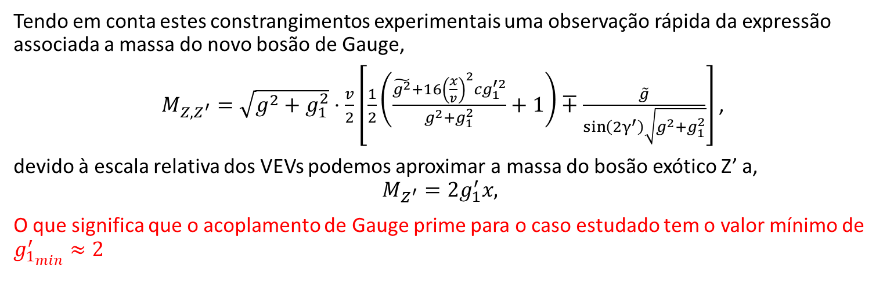
5.8 - Limites associados ao bosão Z’
Tendo em conta estes constrangimentos experimentais uma observação rápida da expressão associada a massa do novo bosão de Gauge,
$M_{Z,Z^{′}}=\sqrt{g^{2}+g_{1}^{2}}⋅\frac{v}{2}\left[\frac{1}{2}\left(\frac{\tilde{g^{2}}+16{\left(\frac{x}{v}\right)}^{2}{cg}_{1}^{′2}}{g^{2}+g_{1}^{2}}+1\right)∓\frac{\tilde{g}}{\sin\left(2γ^{′}\right)\sqrt{g^{2}+g_{1}^{2}}}\right]$ ,
devido à escala relativa dos VEVs podemos aproximar a massa do bosão exótico Z’ a,
$$M_{Z^{′}}=2g_{1}^{′}x,$$
O que significa que o acoplamento de Gauge prime para o caso estudado tem o valor mínimo de $g_{1_{min}}^{′}≈2$

Slide 36
6 - Conclusões
O que fizemos neste projeto foi estudar as falhas do modelo padrão e explorar uma alternativa o modelo B-L-SM, focamo-nos principalmente no sector de Higgs
A nossa analise deste modelo aparenta mostrar que se encontra quase excluído ou descoberto mas existindo condições para que este consiga com alta probabilidade descrever o campo de Higgs pode ainda ser validado.
O que posso dizer do bosão Z’
O que posso dizer dos neutrinos
Este modelo continua com problemas não explicando dois dos problemas referidos no inicio do trabalho, nomeadamente a Matéria e energia escura e a Assimetria entre matéria e anti matéria

